Slide 1
Thứ ngày tháng 3 năm 2022
Khởi động: Vẽ cảm xúc khuân mặt của em hôm nay.

Slide 2
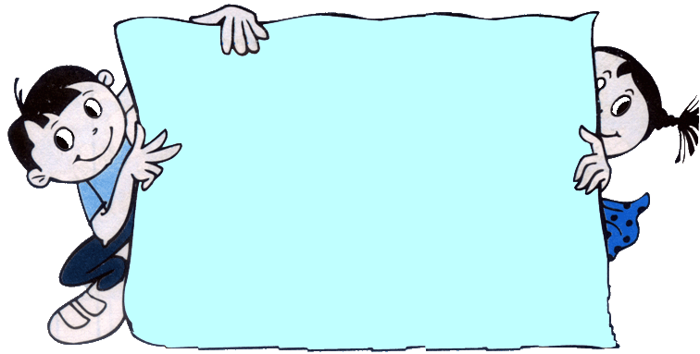
Môn : Mĩ Thuật
Chủ đề : ĐỒ CHƠI THÚ VỊ
Bài 1: Khuân mặt ngộ nghĩnh
( Tiết 1)

Slide 3
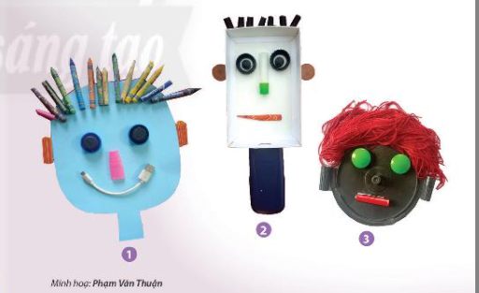
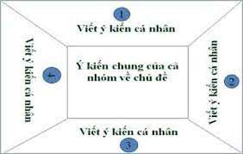
1. Khám phá: Khám phá hình các khuân mặt

Slide 4
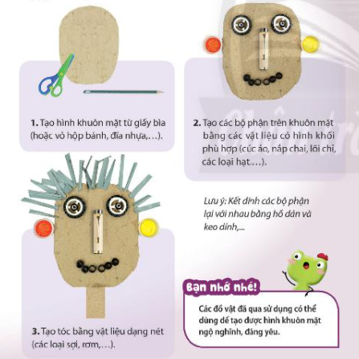
2. Kiến tạo kiến thức- kĩ năng:
+ Nêu cách tạo hình khuân mặt từ các vật liệu theo cách hiểu của em ?

Slide 5
Môn : Mĩ Thuật
Bài 1: Khuân mặt ngộ nghĩnh
( Tiết 2)

Slide 6
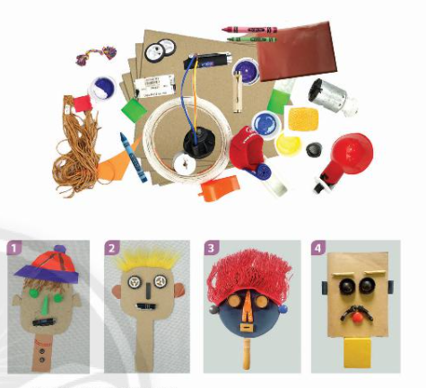
3. Luyện tập- sáng tạo:
Bài tập: Em hãy tạo hình 1 khuân mặt từ vật liệu tìm được theo ý thích.

Slide 7
4. Phân tích- đánh giá: Trưng bày sản phẩm và chia sẻ
+ Mô tả về khuân mặt em đa tạo hình được?
+ Em ấn tượng với khuân mặt nào nhất? Vì sao?

Slide 8
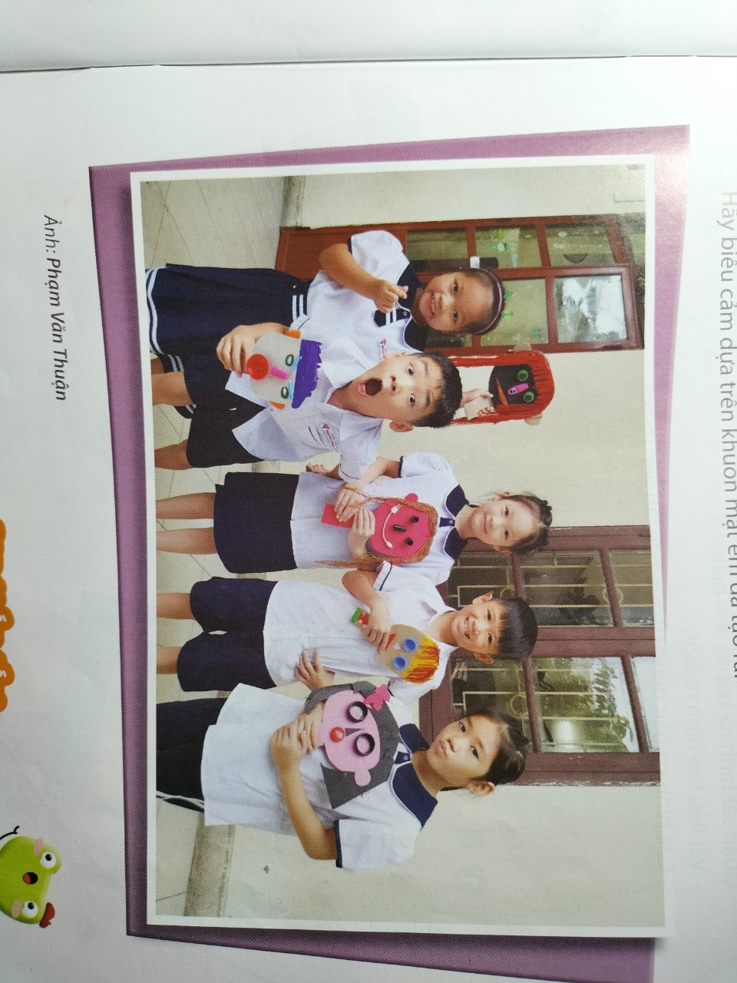
5. Vận dụng- phát triển:
Hãy biểu cảm dựa trên khuân mặt em đã tạo ra.

